Slide 1
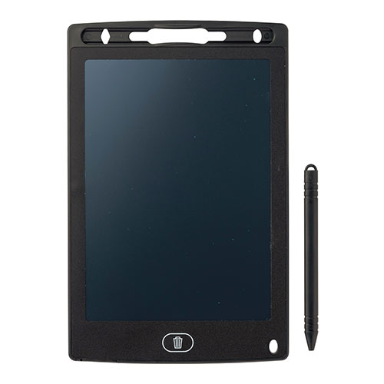
【提案書】
電子メモパッド
特徴
ペーパーレスで環境にも優しい、サッと書いてパッと消せる電子メモパッド。軽量でバッグに収納しやすいサイズ感なので、持ち運び用にはもちろん、電話メモや伝言板としても重宝します。
納期
納期スペース
仕様
素材：ABS樹脂
サイズ：本体/14.3×0.5×22.2cm 専用ペン/全長12.5cm
包装：化粧箱入り
備考：<セット内容> 専用ペン×1 CR2025コイン電池1個使用(内蔵) ※2023年4月中旬より出荷対応致します。
お見積
お見積りスペース

